Slide 1

Quadrotor Navigation using Reinforcement Learning
with Privileged Information
Lee et al. / arXiv:2509.08177v2 / 2025
2026年5月8日

Slide 2
Part. 01 研究背景与问题
1.1 端到端无人机导航的瓶颈
● 论文面向复杂户外环境中的四旋翼视觉导航，目标是在大障碍、急转弯和死胡同场景中实现低延迟自主飞行。
• 端到端策略能减少传统感知、规划、控制分模块串联带来的延迟，但局部反应式策略容易被大墙体或凹形障碍困住。
局部感知不足
航向受限
实机迁移误差
• 深度图只提供当前视野内几何，ESDF等局部代价难以给出绕行方向。
• 在凹形区域中，单纯避障损失会使策略停滞或选择过近路径。
• 固定朝向目标会让机体持续看向被遮挡方向，转弯时难以建立稳定视觉输入。
• 论文新增Yaw对齐损失，使机头朝向与实际运动方向一致。
• 训练采用point‑mass动力学，实机需要跟踪姿态、推力和body rate。
• 质量、推力系数和电压变化会产生稳态推力偏差，需要域随机化补偿。
86%
34%
589 m
仿真成功率
优于基线
实机飞行
11 个 OOD 环境
摘要报告提升幅度
20 次无碰撞

Slide 3
Part. 01 研究背景与问题
1.2 与已有方法的技术差异
● 已有端到端飞行策略主要解决窄障碍快速通过，对需要绕行的大障碍和迷宫式区域处理不足。
方法 | 训练信号 | 部署输入 | 主要不足
Zhang et al. | 可微物理 + 局部损失 | 深度图 + 状态 | 航向固定，绕大障碍困难
YOPO | ESDF 引导学习 | 深度图 + primitive | 偏局部避障，缺少全局可达方向
本文 | ToA 特权信息 + Yaw 损失 | 深度图 + 目标 + 状态 | 长时回退场景仍然困难
• 本文的核心区别是训练时引入全局路径方向，推理时保持反应式低延迟控制。
• ToA map只提供训练监督；实机部署不显式维护地图，因此计算链路仍然接近端到端策略。
• Yaw预测补足视觉朝向，ToA梯度补足绕行方向，两者共同解决大障碍导航。

Slide 4
Part. 01 研究背景与问题
1.3 论文主要贡献
● 论文把可微仿真、航向预测、ToA特权信息和实机控制补偿组合成端到端四旋翼导航训练框架。
航向与控制输出
ToA 特权监督
实机可迁移性
• 策略输出质量归一化推力tₖ和预测航向 ψₖ。
• Yaw对齐损失让机体在绕障时朝向运动方向，改善急转弯场景。
• ToA map在训练期提供最短到达时间梯度，诱导策略学习绕开凹形障碍。
• 部署阶段不需要ToA map，策略仍由深度图与状态直接输出动作。
• 使用body rate姿态控制弥合point‑mass训练与刚体实机之间的差异。
• 通过重力与状态噪声随机化，使策略适应推力建模误差。
50 Hz
60 Hz
1.7 kg
策略运行频率
深度输入
实机平台
机载 Orin NX
RealSense D456
自研四旋翼

Slide 5
Part. 02 研究方法
2.1 方法闭环
● 训练闭环把可微动力学展开为时间序列，通过损失函数对策略参数反向传播；部署闭环只保留神经策略和低层控制器。
深度图 64×64
特征抽取 LayerNorm
GRU 记忆hₖ
动作输出tₖ, ψₖ
可微动力学sₖ₊₁=f(sₖ,uₖ)
目标信息vg, dg
状态估计 v, R
损失累积L = Σ λᵢ Lᵢ
• 训练期引入ToA梯度、避障、平滑和航向损失；部署期不显式计算地图，策略直接输出推力和航向。

Slide 6
Part. 02 研究方法
2.2 可微 point-mass 动力学
● 策略训练采用velocity Verlet积分的point‑mass模型，用较低计算代价保留对动作的可微梯度。
(1)
p_{k+1} = p_{k} + v_{k} Δt + 1/2 a_{k}(Δt)²
(2)
v_{k+1} = v_{k} + (a_{k} + a_{k+1}) Δt / 2
(3)
a_{k+1} = t_{k+1} − [0, 0, g]^{T}
• pₖ、vₖ、aₖ分别表示位置、速度和加速度，动作中的tₖ是质量归一化推力。
• 简化模型缩短训练时间，同时保留APG对策略参数的直接梯度。
• 模型不显式积分姿态，机体z轴由推力方向确定，x轴由预测Yaw确定。
• 这种表示让策略同时学习推进方向和相机朝向。
• 因此，训练得到的策略既有可微优化效率，又保留了对机体朝向的显式控制入口。

Slide 7
Part. 02 研究方法
2.3 策略网络结构
● 网络把视觉、目标和状态编码到同一192维潜变量，再用GRU维持时序一致性并输出控制动作。
Depth 64×64
Conv + Pool 视觉特征
Target 速度+距离
Linear 目标特征
求和 + LayerNorm (B, 192)
GRUCellhₖ₋₁→hₖ
Linear 输出[tₖ, ψₖ]
State 速度+姿态
Linear 状态特征
• 相较固定朝向策略，本文额外预测 ψₖ；相较纯前馈网络，GRU能缓解单帧深度图带来的局部感知不完整。

Slide 8
Part. 02 研究方法
2.4 避障与平滑损失
● 损失函数同时约束障碍距离、碰撞速度、加速度、jerk和角速度，使单步动作序列形成可执行轨迹。
(4)
L_{clearance} = (1/T) Σ β₁ ln(1 + exp(β₂(d_{k} − r)))
(5)
L_{collision} = (1/T) Σ ||v^{c}_{k}|| max(1 − (d_{k} − r), 0)²
(6)
L_{acc} = (1/T) Σ ||a_{k}||²
(7)
L_{jerk} = (1/(T−1)) Σ ||(a_{k+1} − a_{k})/Δt||²
(8)
L_{ω} = (1/T) Σ ||ω_{k}||²
• 距离项提供软安全距离，碰撞项抑制朝障碍方向的速度分量。
• 加速度、jerk和角速度项让控制输出在时间上连续，降低高速飞行时的姿态突变。
• 这组损失主要处理局部安全与可执行性，仍需要ToA和Yaw项补足全局绕行与视觉朝向。
距离
速度
平滑
安全裕度
碰撞风险
控制连续
远离障碍表面
抑制朝障碍运动
保证轨迹可执行

Slide 9
Part. 02 研究方法
2.5 目标速度与航向对齐
● 目标速度损失负责沿期望方向推进，Yaw对齐损失负责让机头朝向与运动方向一致。
(9)
L_{v} = (1/T) Σ SmoothL1( ||v^{set}_{k} − v̄_{k}||, 0 )
(10)
L_{vmax} = (1/T) Σ max( ||v_{k}|| − v_{max}, 0)²
(11)
L_{yaw} = − (1/T) Σ x^{B}_{k} · ṽ_{k}
• 移动平均速度用于避免单步避障动作被错误惩罚。
• 速度上限项限制过大速度，防止推力输出发散。
• 机体系前向轴与指数加权速度方向越一致，航向损失越小。
• 该项使相机视野更贴合真实运动方向，改善绕大障碍时的视觉闭环。
目标速度
速度边界
航向对齐
推进方向
推力约束
机头朝向
沿 ToA/目标速度前进
限制过大推力
视野贴合运动方向

Slide 10
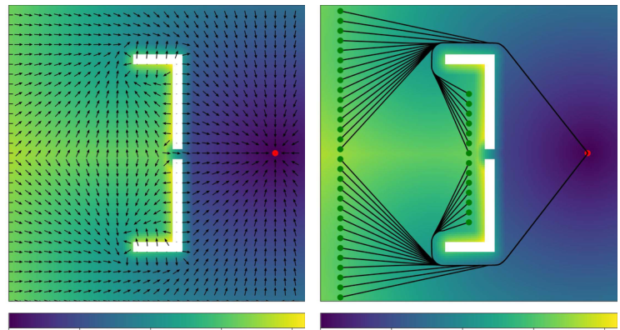
Part. 02 研究方法
2.6 ToA 特权信息
● ToA map只在训练期提供全局路径方向，帮助反应式策略从深度图中学习绕开凹形障碍。
|∇T(x)| F(x) = 1
F(x) = md(x) + (vₛ − mr), d(x) ≤ dₛ
F(x) = 1, d(x) > dₛ
m = (dₛ − vₛ) / (dₛ − r)
• T(x) 是到达目标的最短时间，负梯度给出v^setₖ的方向；F(x) 在障碍附近降低传播速度，使路径远离表面。

Slide 11
Part. 02 研究方法
2.7 总目标函数与训练过程
● 训练目标是多个物理可解释损失项的加权组合，通过BPTT在时间维度累积梯度。
(14)
L = λ_{acc}L_{acc} + λ_{jerk}L_{jerk} + λ_{ω}L_{ω} + λ_{v}L_{v} + λ_{vmax}L_{vmax}
+ λ_{clearance}L_{clearance} + λ_{collision}L_{collision} + λ_{yaw}L_{yaw}
500
10K
ToA
稳定阶段
训练迭代
离线预计算
空环境 + 无碰撞损失
BPTT 展开
训练环境复用
• 训练环境由随机primitive障碍构成，ToA map预先计算并在训练中反复复用。
• 前500次迭代使用空环境和无碰撞损失稳定梯度，随后进入完整环境训练。
• BPTT展开多个时间步，时间梯度衰减避免远期梯度主导训练。
• 策略学习到的不是显式地图，而是从深度图推断全局绕行线索的反应式行为。

Slide 12
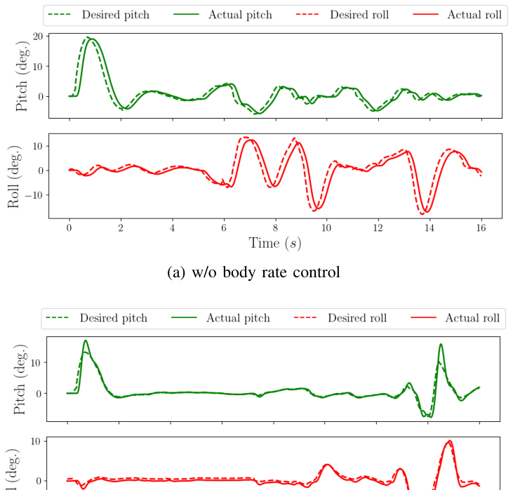
Part. 02 研究方法
2.8 姿态控制与 sim-to-real
● 实机部署使用带body rate反馈的姿态控制器，把策略输出的推力和航向转成可执行的刚体控制。
(15)
ωd = J(ϕ, θ) [ ϕ̇, θ̇, ψ̇ ]^T
Rd: zᵦ ∥ F, xᵦ aligned with predicted yaw ψd
• 只跟踪姿态会产生约200 ms控制滞后，快速避障时会推迟转向。
• 加入 ωd后，期望pitch/roll与实际响应更同步。
• 该控制层让训练中的point‑mass动作能够落到实机姿态跟踪上，是仿真策略飞到真实四旋翼的关键环节。

Slide 13
Part. 02 研究方法
2.9 域随机化设计
● 域随机化让策略在训练中见到推力、初始状态和传感噪声扰动，从而在实机中补偿模型误差。
变量 | 分布 | 作用
g | N(9.81, 1.5²) | 补偿推力-转速映射偏差
z | U(0.5, 2.5) | 覆盖不同起飞高度
vₜ | U(1, 5) | 覆盖不同目标速度
vₙ | N(0, 0.05²) | 模拟状态估计误差
rₙ | N(0, 0.02²) | 模拟姿态观测误差
• 策略输出质量归一化推力，真实电机效率和电池电压会改变实际加速度。
• 随机化重力迫使策略从速度反馈中学习闭环补偿，而不是死记1g悬停推力。
• 状态噪声提升对VINS、深度图和姿态估计误差的鲁棒性。
• 硬件消融表明，加入重力随机化后策略会主动输出约1.3g初始推力并稳定到目标高度。

Slide 14
Part. 03 实验与结果
3.1 仿真与实机实验设置
● 实验覆盖photorealistic仿真、消融对比和户外实机飞行，用同一策略检验训练信号的泛化能力。
1,350
3 组
20 次
4 m/s
仿真试验
对比方法
户外飞行
最高速度
11 个环境
BNL / yaw w/o ToA / Ours
无碰撞
实机测试
• 仿真环境包括Cave、Industry、Mine、Sewer等OOD场景，使用Flightmare渲染深度图。
• 评估时不访问ToA map，策略只用深度、目标和状态输出动作。
• 硬件平台配备RealSense D456、Lightware测距、VINS和Orin NX。
• 测试覆盖白天林地、夜间LED辅助场地和起降高度消融。

Slide 15
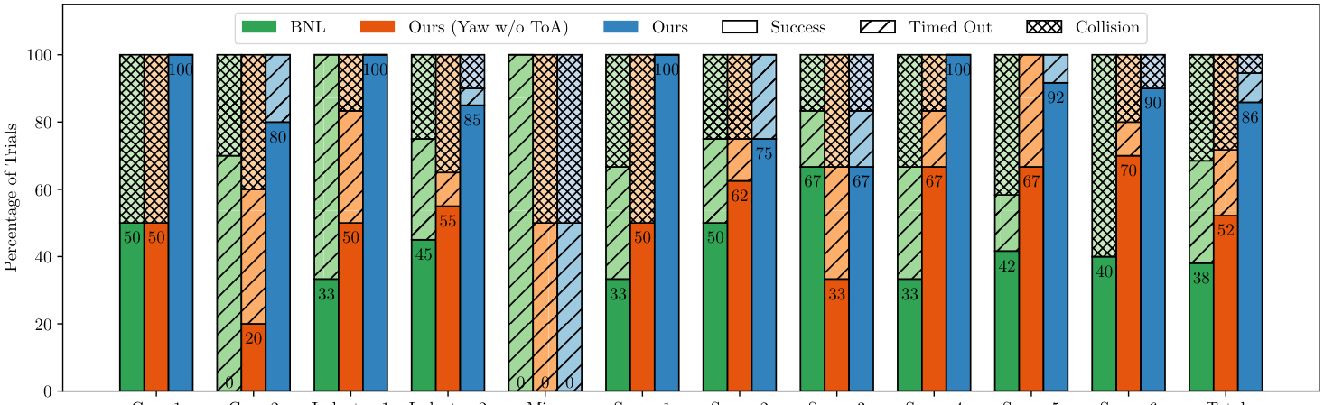
Part. 03 实验与结果
3.2 仿真成功率与失败模式
● 完整方法在11个复杂环境上达到最高总体成功率，并显著降低碰撞失败比例。
• Ours总体成功率为86%，高于BNL和去掉ToA的yaw w/o ToA。
• Mine场景仍然困难，说明单纯反应式记忆对长回退路径的空间推理能力有限。

Slide 16
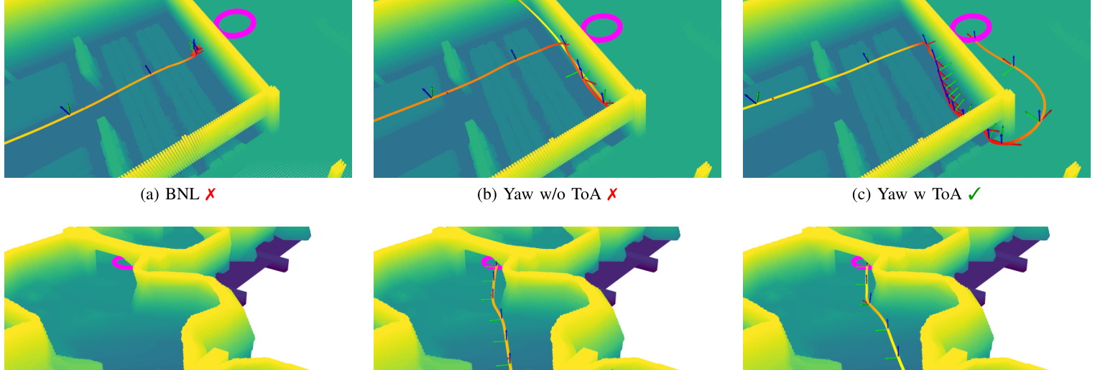
Part. 03 实验与结果
3.3 轨迹对比：Yaw 与 ToA 的互补作用
● 轨迹图显示，Yaw对齐解决朝向问题，ToA梯度进一步提供绕过凹形障碍的方向线索。
• BNL固定朝向目标，遇到大墙体时轨迹贴近障碍并失败。
• Yaw w/o ToA能转向，但在凹形区域仍可能沿局部方向超时。
• Yaw w ToA同时具备重定向和全局路径诱导，更容易绕开墙体并到达目标。
• 该结果说明ToA的价值不是部署期建图，而是训练期形成隐式绕行先验。
BNL
Yaw
Yaw + ToA
固定航向
改善转向
完整方法
大障碍易失败
仍缺少全局方向
成功绕障

Slide 17
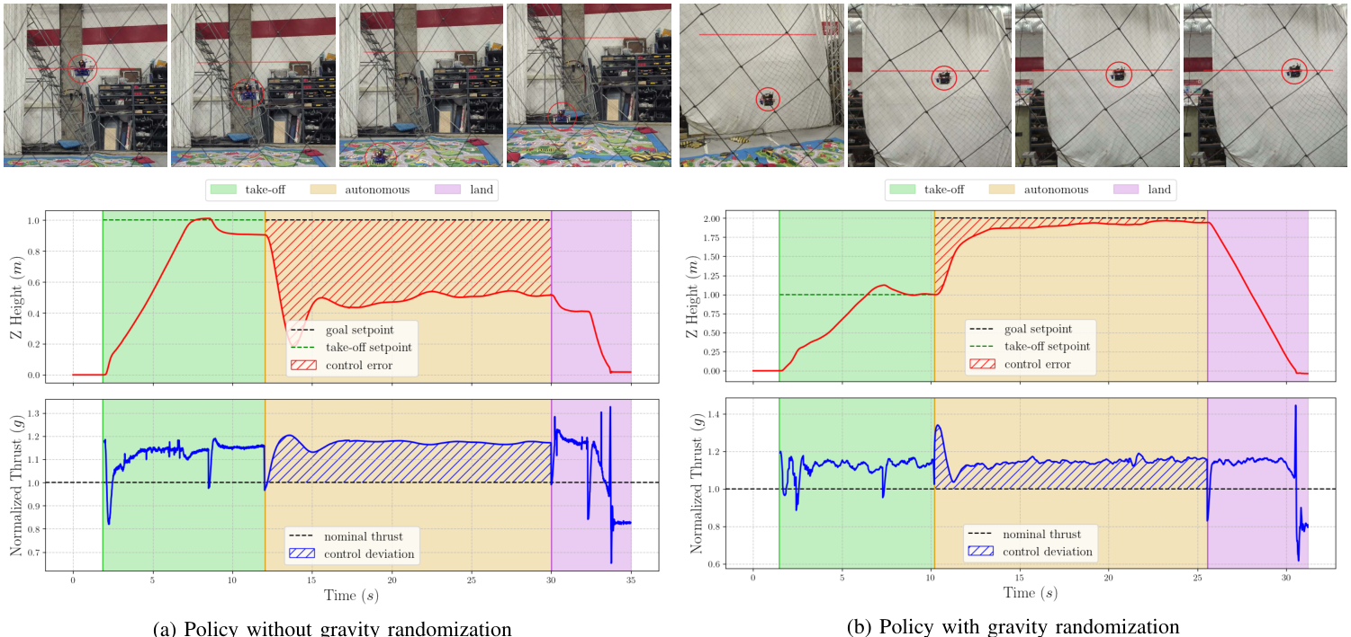
Part. 03 实验与结果
3.4 域随机化硬件消融
● 重力随机化让策略学会从速度反馈中补偿推力误差，实机悬停时高度误差明显减小。
• 未随机化策略初始输出接近1g，进入自主模式后快速掉高。
• 随机化策略起始推力可升至约1.3g，抵消实机推力模型偏差。
• 论文指出实际悬停可能需要约1.15g，而不是理想模型中的1g。
• 该消融把训练随机化和实机稳定性直接对应起来，是本文sim‑to‑real论证中最清晰的证据。

Slide 18
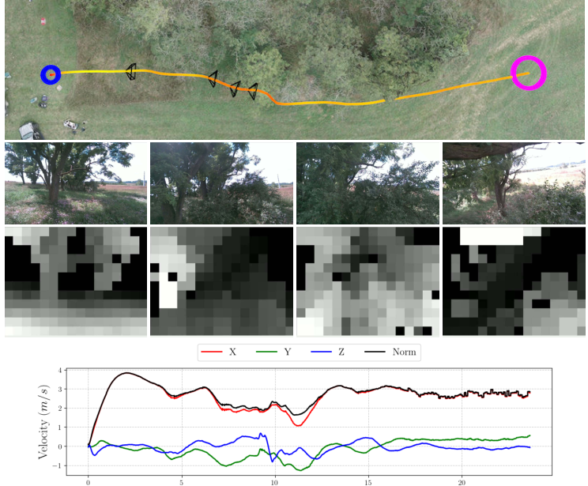
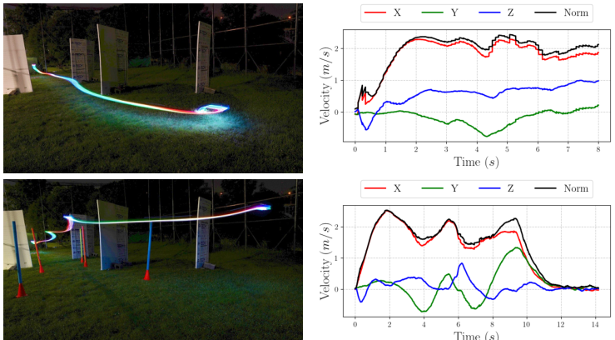
Part. 03 实验与结果
3.5 户外与夜间实机飞行
● 策略部署到自研四旋翼后，在白天林地和夜间障碍场中完成高速无碰撞飞行。
• 林地实验中，策略利用深度输入和速度反馈穿过低矮枝叶，速度最高约3.8 m/s。
• 夜间实验依赖LED辅助与长曝光轨迹记录，说明策略在低光照障碍场中仍能闭环避障。

Slide 19
Part. 04 结论与启发
4.1 结果总结与局限
● 本文证明：训练期的全局特权信息可以转化为部署期的反应式视觉策略，而不必在实机上维护显式地图。
86%
20 次
589 m
仿真成功率
户外飞行
实机里程
Ours 总体表现
全程无碰撞
最高 4 m/s
• 优势来自ToA训练监督与Yaw对齐项的组合：一个提供绕行方向，一个提供相机朝向。
• 实机结果说明域随机化和body rate控制能有效弥合point‑mass训练与刚体飞行。
• Mine这类需要回退和长时记忆的迷宫环境仍然困难。
• 初始yaw振荡仍存在，说明航向预测和时序记忆还有优化空间。
• 对该类研究而言，更强的learned memory和显式不确定性建模，是把该类策略扩展到长航程任务的关键。

Slide 20
Part. 04 结论与启发
4.2 对无人机研究的启发
● 这篇论文的价值不在于单一网络结构，而在于把训练期全局信息、部署期低延迟和实机可控性统一起来。
• 训练监督可以比部署感知更强：ToA、ESDF、可达域或拓扑图都可作为特权信号。
• 部署策略仍需要保持轻量，适合机载算力、低延迟控制和状态估计误差。
• 损失函数设计要覆盖安全、目标推进、航向一致和控制平滑四类约束。
• 可引入更强的learned memory，用于处理需要回退的Mine类长时规划。
• 可以把任务语义、局部可通行性和风险预测纳入目标函数，扩展到搜索、巡检和跟随任务。
• 实机闭环仍需把策略输出、姿态控制和传感器延迟作为一个整体设计。
全局监督
反应式策略
闭环控制
训练期
部署期
实机端
ToA / 可达性 / 拓扑
低延迟机载推理
姿态与推力补偿

Slide 21
谢谢！
2026年5月8日

